Slide 1
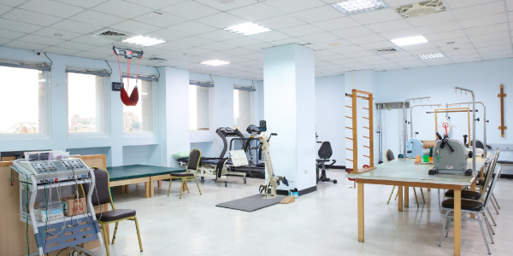
醫療物理
進階學習
復健醫學
復健醫學著重於幫助病患面對導致失能的損傷或疾病，在受限範圍內儘可能發揮最大功能。治療重點不在於將功能完全恢復到病前狀態，而是協助無法完全恢復的病患最佳化其生活品質。採用能著手處理慢性病況的團隊治療模式，以協調病患的醫療照顧。該領域的專科醫師提供綜合的復健計畫，作為促進者、團隊領導者、醫學專家的角色。
詳細影片介紹:
何謂有效的腦中風神經復健https://www.youtube.com/embed/HfFWKPwP9LE
112 凌郁鈞

Slide 2
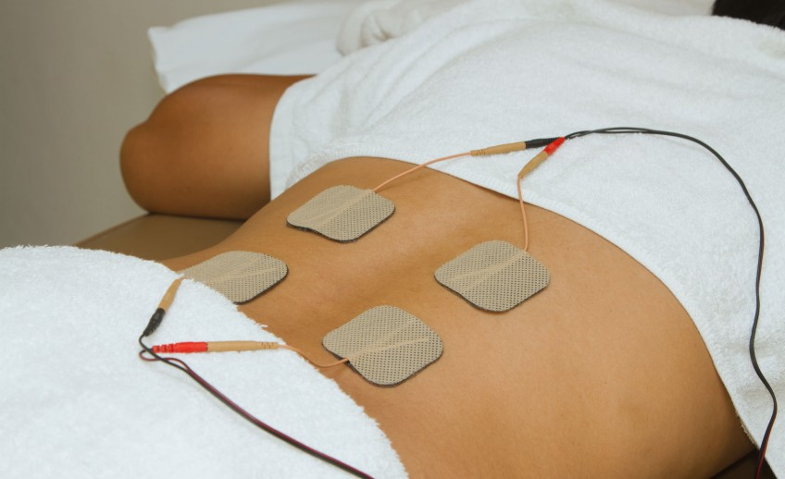
物理治療（physiotherapy；簡稱PT）
是以一種預防、治療及處理因疾病或傷害所帶來的動作以及疼痛問題的醫療專業，包含一切具醫學、科學根據之非藥物以及非侵入性治療。
儀器治療（Modality Therapy）
泛指利用儀器產生物理性質的因子（Physical agent），以達成治療目的的治療方式。
聲療、震波、光療、水療
直流電療：離子導入法等
低頻電療：包括經皮電刺激（TENS）、間動電療等
中頻電療：即干擾波治療（IFC）
高頻電療或透熱療法：包括短波熱療和微波熱療和磁療等
冷療（冰敷、冰按摩、即冷噴霧等）
熱療（熱敷、蠟療、透熱療法等）
力（牽引力、壓力、衝擊力、摩擦力等）
112 吳雨桐
詳細影片介紹:
電療越強越有用？
https://www.youtube.com/embed/aKDvXbVouVw

Slide 3
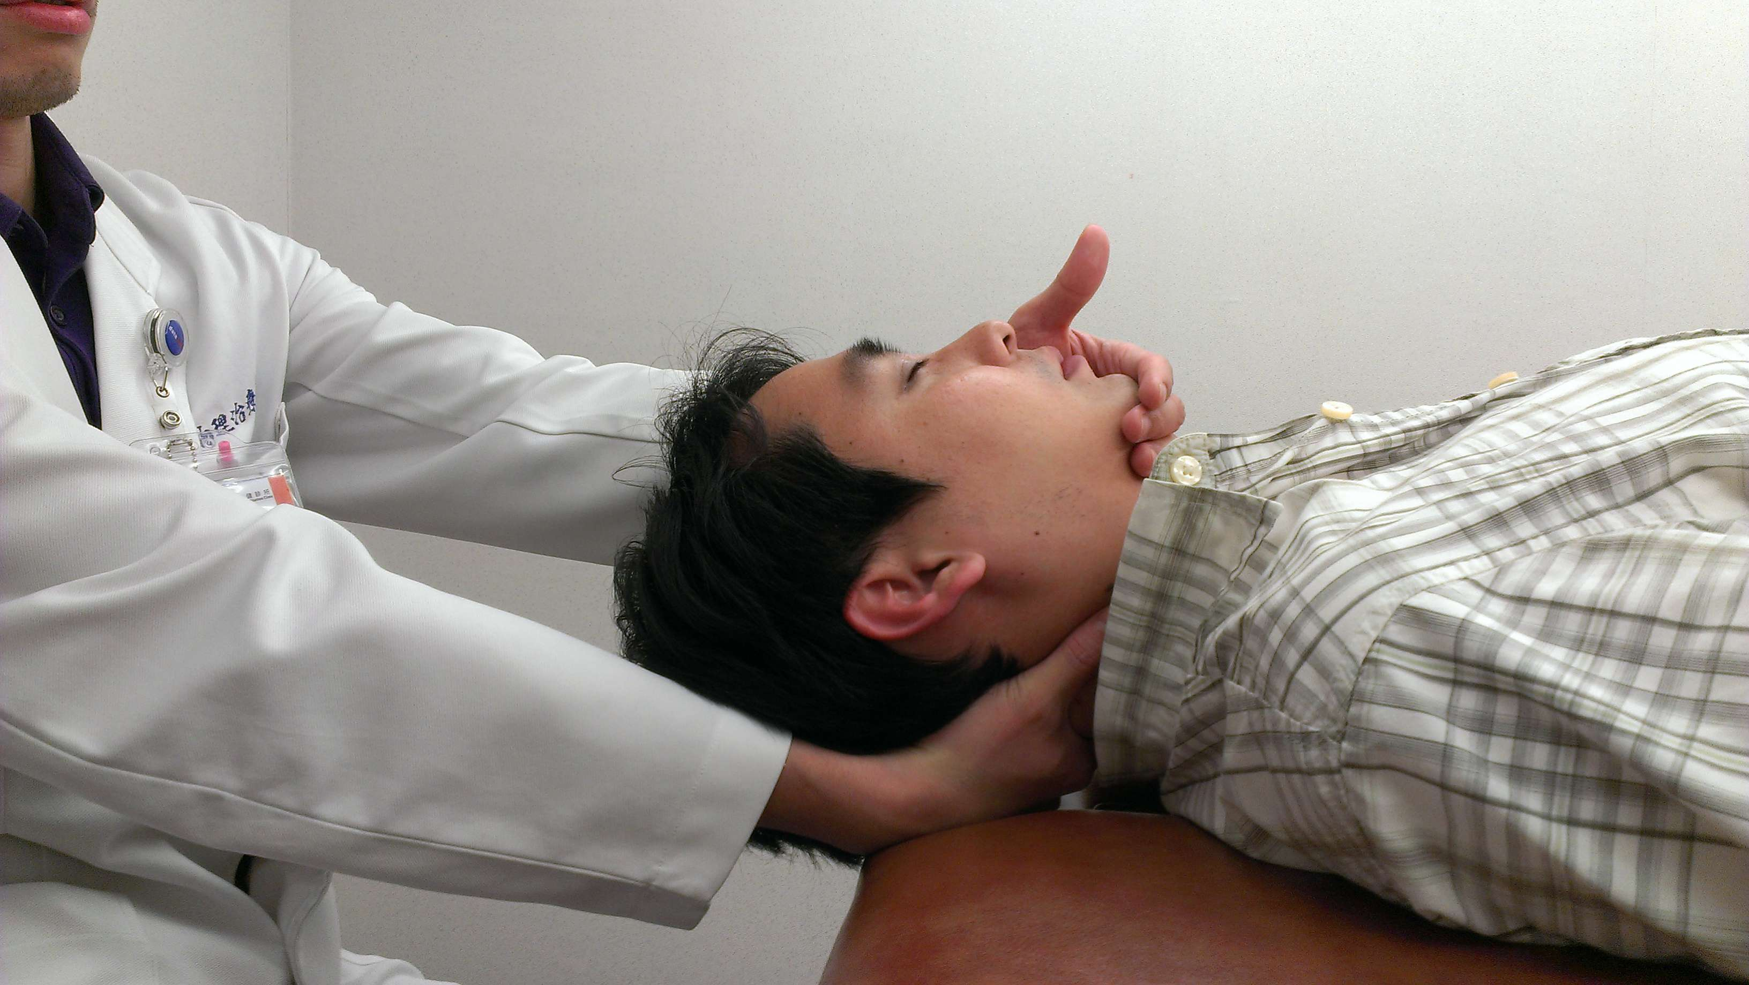
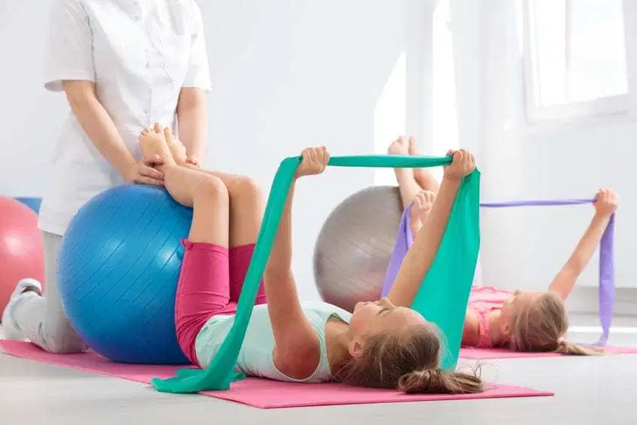
徒手治療（Manual Therapy）
不使用任何物理治療儀器、僅由物理治療師的雙手施力，來達到促進循環、減輕疼痛、增加關節活動度、增進動作功能的治療方式。
113 林郁珊
詳細影片介紹:
譚仕馨主任106年徒手治療
https://www.youtube.com/embed/WHKfTOZe0sU
運動治療（Movement Therapy）
即針對站姿或坐姿等姿勢，工作姿勢調整，給予不正確者正確的運動指導及矯正治療。 不平衡的肌群，做加強訓練。 包括核心肌群的訓練。 術後患者，肌耐力訓練。
113 林其緯
詳細影片介紹:
物理治療~cat and camel 貓拱背運動https://www.youtube.com/embed/acuAi9EJmJ4

Slide 4
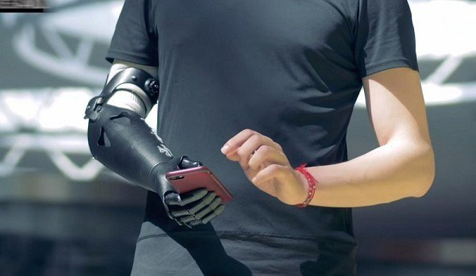
輔助科技（Assistive Technology）
泛指運用科技的方法，或研發科技的裝置，協助身心障礙者，重建或替代他們的某些能力或身體機能，改善他們的生活品質
輔具評估
虛擬實境（Visual Reality）
生物回饋訊號（Bio-feedback）
3D列印技術（3D Printing）
詳細影片介紹:
甲類輔具評估人員到宅評估重點
https://www.youtube.com/embed/3M6u_0V0MtI
113 阮子瑄

Slide 5
